Slide 1



Ítems: Configuración y Asignación Paso a Paso
Todo lo que necesitas saber sobre los procesos de Ítems

Slide 2

Objetivo de la Capacitación
Al finalizar esta capacitación, los participantes comprenderán a fondo el proceso de configuración y asignación de ítems dentro de la plataforma. Aprenderán a gestionar ítems de manera eficiente, asegurando su correcta aplicación en los diferentes módulos y procesos. Además, conocerán las mejores prácticas para optimizar su uso y garantizar una administración efectiva.
Tipos de Ítems
Creación de Ítems
Configuración de Ítems
Tipos de Ítems, formulaciones y fijos
Asignación manual y masiva
Ejercicios
Preguntas y respuestas

Slide 3



Ítems
Tipos de Ítems
Creación y Configuración
Ítems Formulados y Fijos

Slide 4
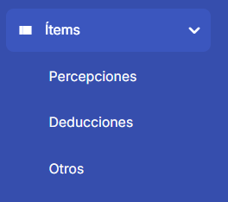
Tipos de Ítems
Buk cuenta con tres tipos de ítems:
Percepciones: Son aquellos conceptos que se reflejan como un haber o una suma dentro del recibo de nómina del colaborador.
Deducciones: Representan una disminución en el pago de los colaboradores.
Informativos u otros: Se utilizan para la formulación de cálculos o como información de referencia para el administrador.

Slide 5
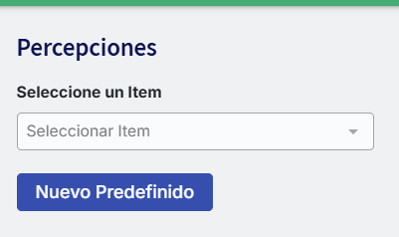
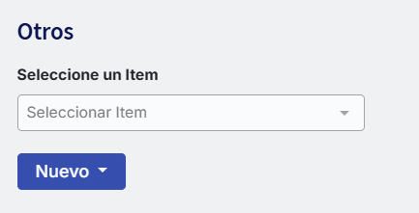
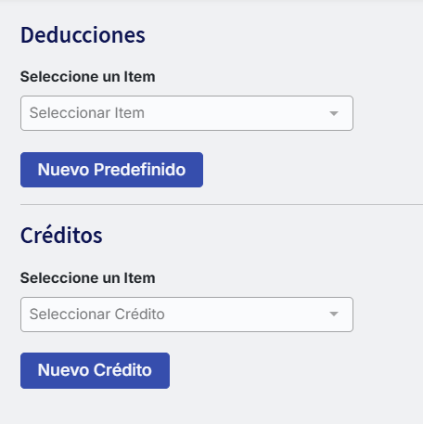
Creación y configuración de Ítems

Slide 6
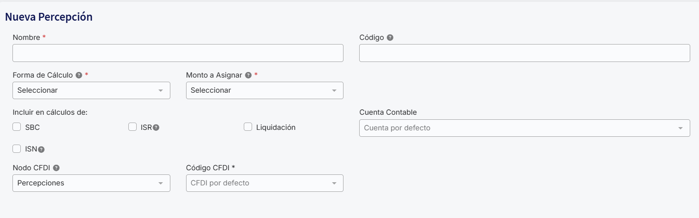
Configuración de Ítems
Cada ítem, según su naturaleza, puede configurarse de acuerdo con nuestras necesidades, desde la asignación básica hasta opciones avanzadas.

Slide 7
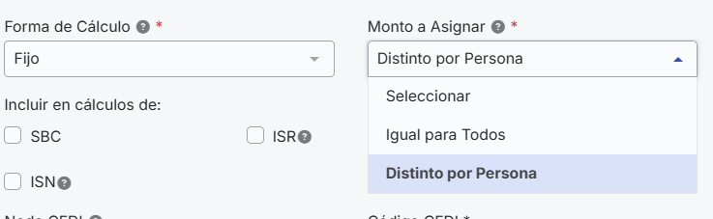

Ítems Fijos y Formulados
Buk cuenta con dos tipos de asignaciones:
Fijos: Son ítems que no dependen de una variable para su cálculo, es decir, se asignan de manera arbitraria. Estos pueden ser:
Iguales para todos
Distintos por persona
Formulados: Son ítems que, a través de variables, permiten definir escenarios específicos que deben cumplirse para su asignación.

Slide 8

Uso de los Ítems
Asignación Manual y Masiva
Ejercicios
Preguntas y respuestas

Slide 9
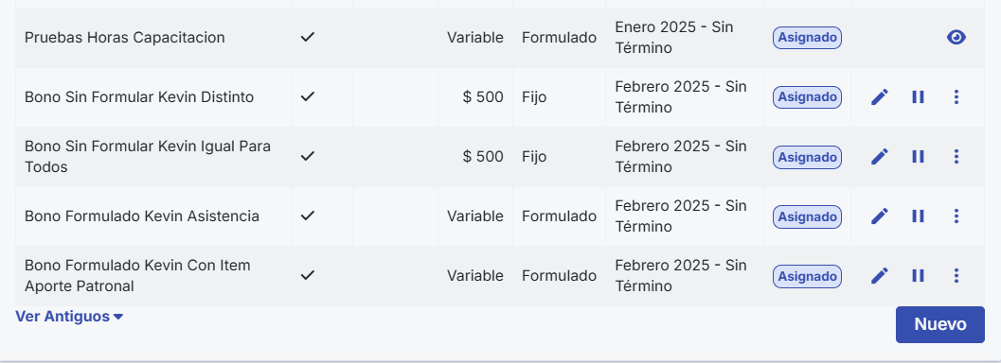
Asignación Manual y Masiva
Buk permite gestionar nuestros ítems de acuerdo con nuestra experiencia y la cantidad de asignaciones necesarias. Esto significa que, si contamos con pocos ítems, podemos asignarlos de manera manual, mientras que, en caso de múltiples asignaciones, podemos realizar el proceso de forma masiva.

Slide 10
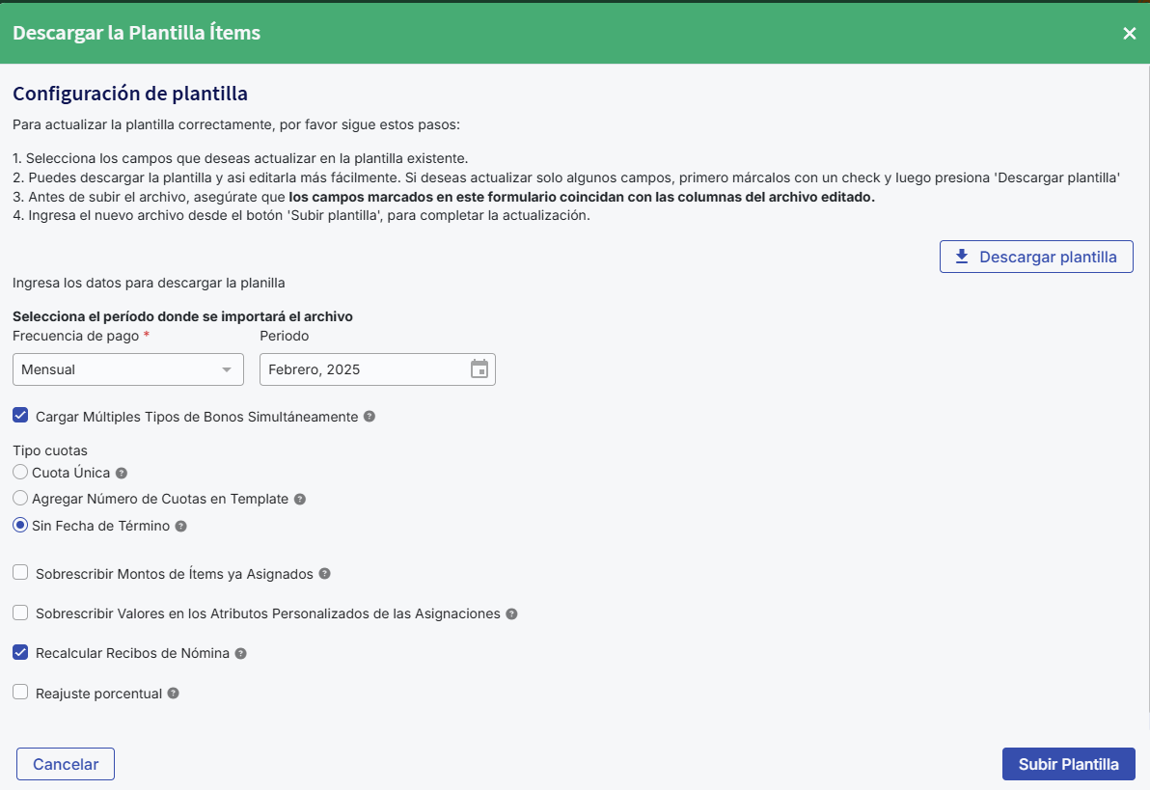
Asignación Masiva
Como mencionamos anteriormente, también es posible realizar la carga masiva de ítems. Puedes elegir si deseas asignar un ítem de percepción o deducción a un colaborador en específico, o bien, cargar múltiples ítems a varios colaboradores, combinando percepciones y deducciones en un mismo proceso.

Slide 11
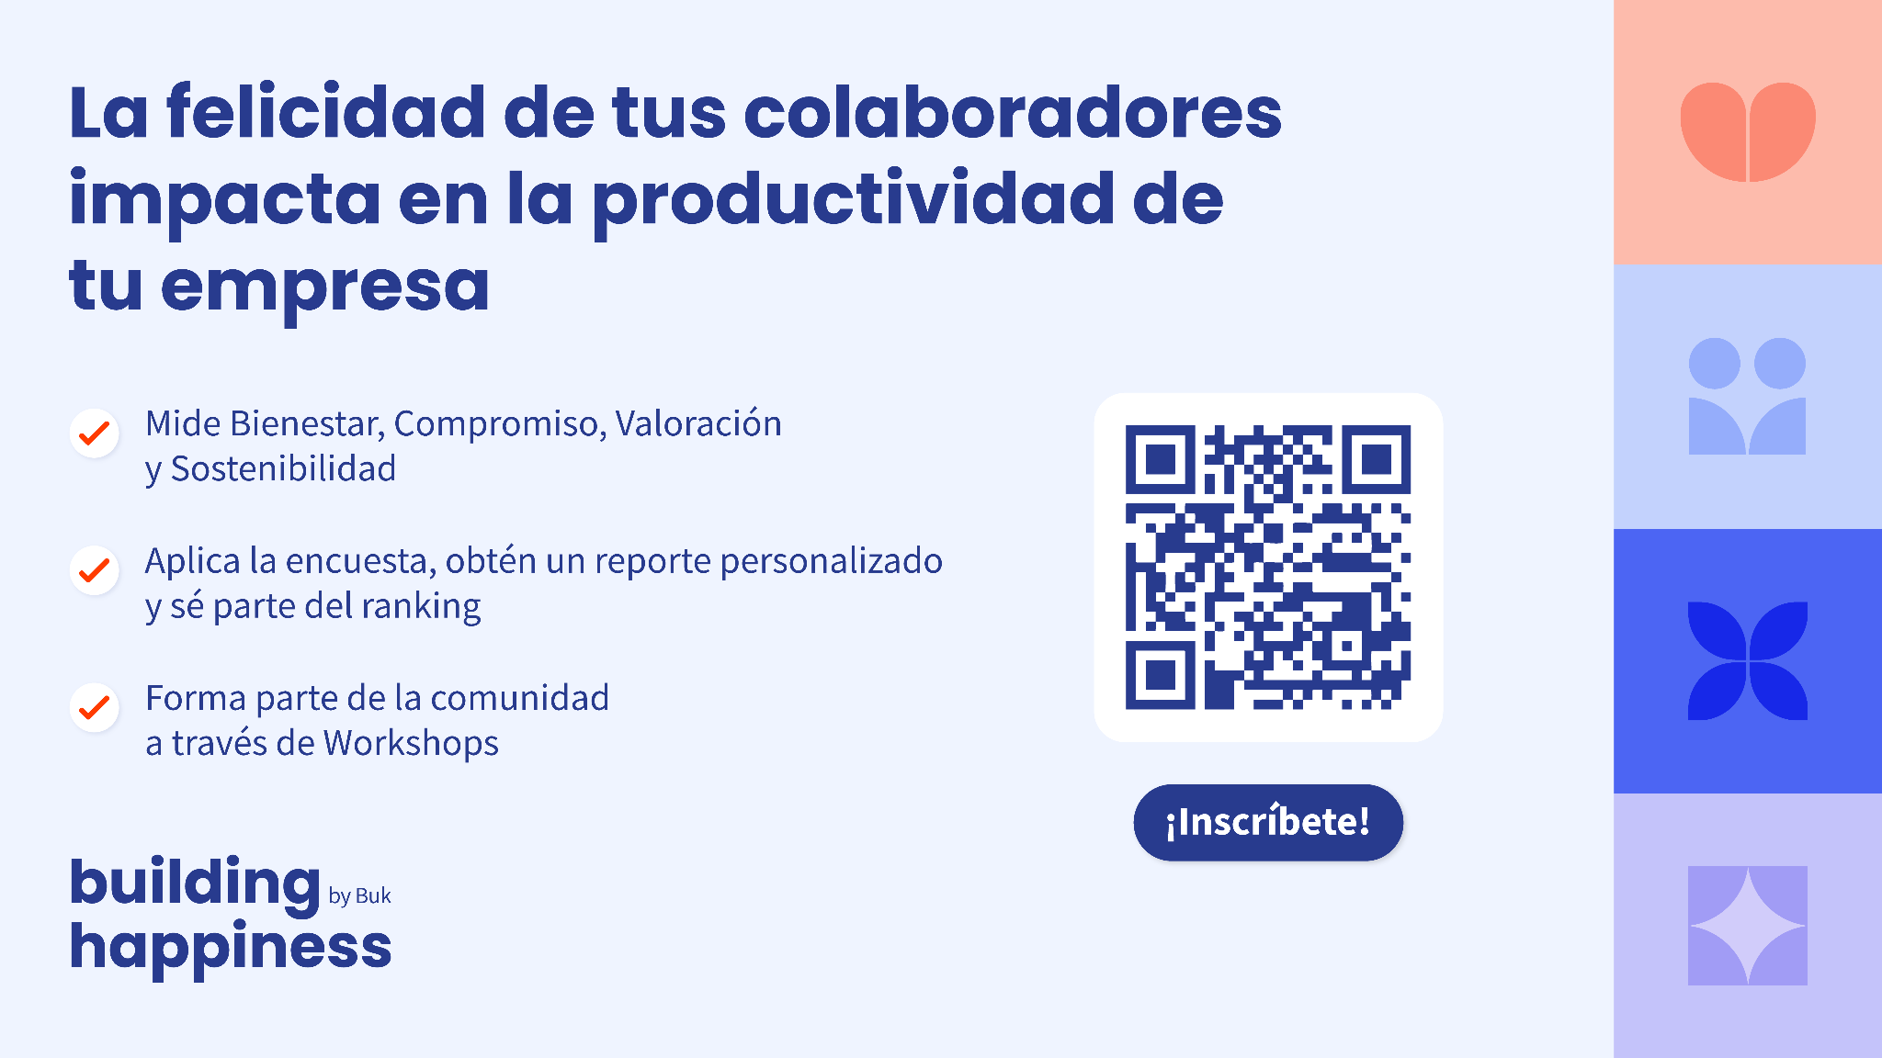

Slide 12

¡Vamos a la plataforma!

Slide 13

Espacio para dudas o comentarios

Slide 14

Gracias por acompañarnos en esta sesión ;)
Tu opinión es muy importante para nosotros 💙.
¡Cada feedback nos ayuda a seguir mejorando juntos! 😊
https://forms.gle/JVK1b7F311eXUHsu9

Slide 15


